Slide 1



CHƯƠNG III: ADN VÀ GEN

Slide 2

Kẻ trộm đã thành công được 12 vụ. Đến vụ thứ 13, thì anh ta bị chị Bích cắn đứt một mẩu tai và đã chạy thoát.
Vào năm 2003-2004 ở tình Bình Dương xảy ra nhiều vụ cướp thường vào trời tối. Mục đích là cướp nữ trang

Slide 3
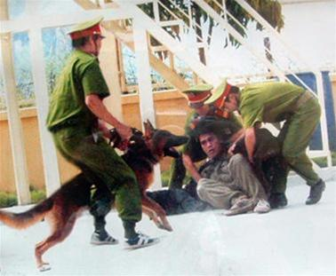
Cơ quan điều tra đã đưa 19 người vào diện nghi vấn có đặc điểm hình dáng giống với kẻ mà các nạn nhân đã mô tả.
Nhưng đến tháng 4/2006, chỉ một mẫu tóc của kẻ tình nghi mà công an tỉnh Bình Dương đã thành công trong việc truy bắt tội phạm

Slide 4
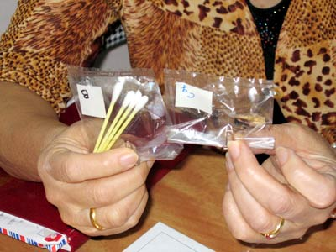
B. Mẫu tóc của tội phạm C. Mẫu mô tai của tội phạm
Tại sao chỉ một mẫu tóc của tội phạm mà công an tỉnh Bình Dương đã truy bắt được tội phạm?

Slide 5
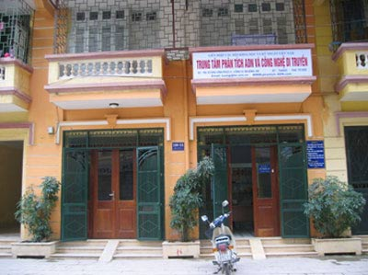
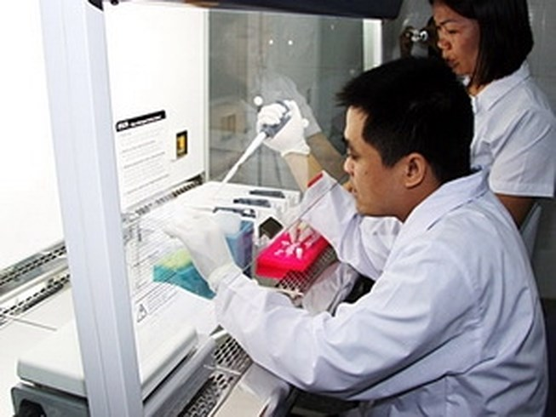
Trung tâm phân tích ADN và công nghệ di truyền
Các cán bộ giám định ADN trong phòng thí nghiệm

Slide 6




Như chưa hề có cuộc chia li
Nhắn tìm đồng đội

Slide 7
Bài 20.Thực hành:
Quan sát và lắp mô hình ADN
BÀI TẬP CHƯƠNG III
Bài 15: ADN
CHƯƠNG III:
ADN VÀ GEN
Bài 19: Mối quan hệ giữa
gen và tính trạng
Bài 16: ADN và
bản chất của gen
Bài 18: Prôtêin
Bài 17: Mối quan hệ giữa
gen và ARN

Slide 8


BÀI 15: ADN

Slide 9
I. Cấu tạo hoá học của phân tử ADN

Slide 10
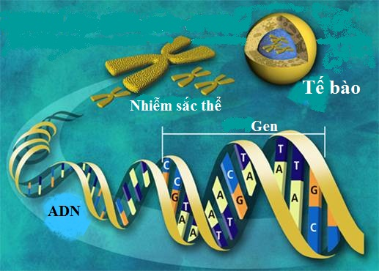
Axit nucleic gồm ADN (Axit deoxyribonucleic) và ARN (Axit ribonucleic)

Slide 11
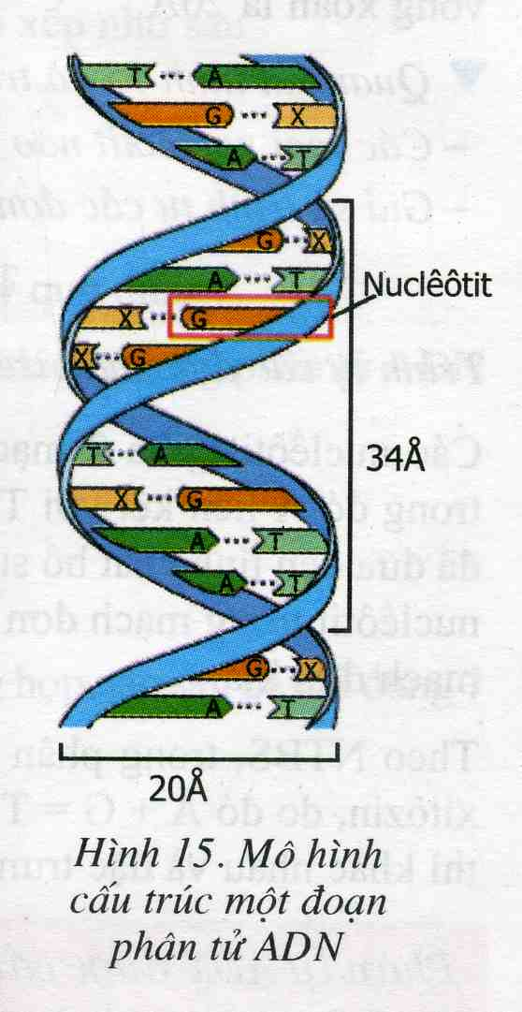
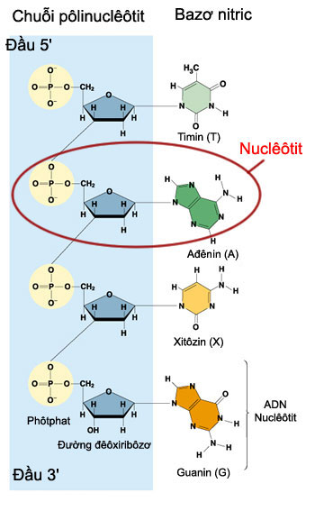
H15. Mô hình cấu trúc 1 đoạn ADN
Cấu tạo hoá học của ADN

Slide 12
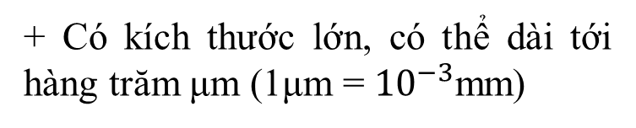
1.ADN được cấu tạo từ những nguyên tố hóa học nào? ………………………….
ADN được cấu tạo từ các nguyên tố C,H, O, N, P
ADN là đại phân tử:
2. Tại sao nói ADN là đại phân tử?
+ ……………………………
+ …………..………………
+ Khối lượng lớn đạt đến hàng triệu, chục triệu đơn vị Cacbon (đvC).
Cấu tạo hoá học của ADN

Slide 13
I. CẤU TẠO HÓA HỌC CỦA PHÂN TỬ ADN
ADN được cấu tạo từ các nguyên tố C,H, O, N, P
ADN thuộc loại đại phân tử có cấu tạo theo nguyên tắc đa phân mà đơn phân là Nuclêôtit thuộc 4 loại: A,T,G,X.

Slide 14
Các loại nuclêôtít nào giữa 2 mạch liên kết với nhau thành cặp?
A
T
A
G
X
T
A
X
G
T
A
T
A
T
G
X
A
T
G
X
G
T
A
T
A
A
T
G
X
G
X
X
X
G
T
A
X
G
A
T
G
X
T
A
Một đoạn phân tử ADN (mạch thẳng)
G
X
A
T
X
G
T
A
A
T

Slide 15
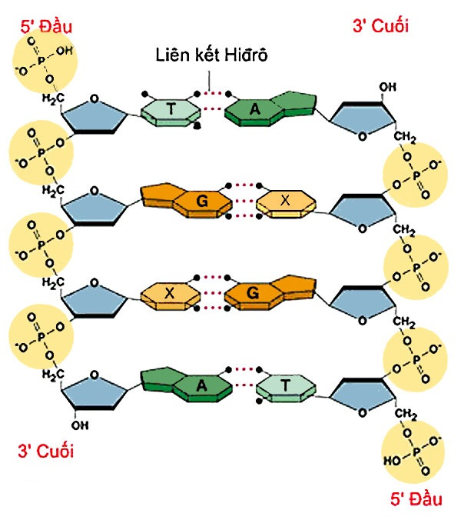
Cáu tạo hoá học của ADN

Slide 16
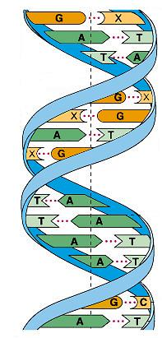
- AND có tính đa dạng: Số lượng, thành phần và cách sắp xếp khác nhau của 4 loại Nu tạo vô số loại phân tử ADN
Vì sao ADN có tính đa dạng?
Hình 15. Mô hình cấu trúc một đoạn phân tử ADN

Slide 17
Cho đoạn mạch ADN sau có trình tự sau :
T
A
G
X
G
X
G
X
T
A
G
X
T
A
G
X
T
A
T
A
A
T
A
T
G
X
A
T
A
T
T
A
G
X
T
A
T
A
T
A
Nếu thay đổi số lượng, thành phần và trình tự sắp xếp của các Nu trên mạch này thì sao ?
Tạo ra nhiều loại mạch ADN khác

Slide 18
Tìm điểm khác nhau giữa các mạch đơn của phân tử ADN 1 với 2, 3 và 4?
T
T
T
T
G
X
G
G
G
T
A
T
T
T
X
X
X
X
T
T
T
T
A
A
A
A
G
X
G
G
G
1
X
2
3
4
T
Số lượng
Thành phần
Trình tự sắp xếp
G
G

Slide 19
- ADN có tính đa dạng: Số lượng, thành phần và cách săp xếp khác nhau của 4 loại Nuclêôtit tạo vô số loại phân tử ADN.

Slide 20
- ADN có tính đặc thù: Các phân tử ADN phân biệt bởi số lượng, thành phần và trình tự sắp xếp các Nuclêôtit.

Slide 21
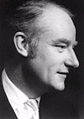
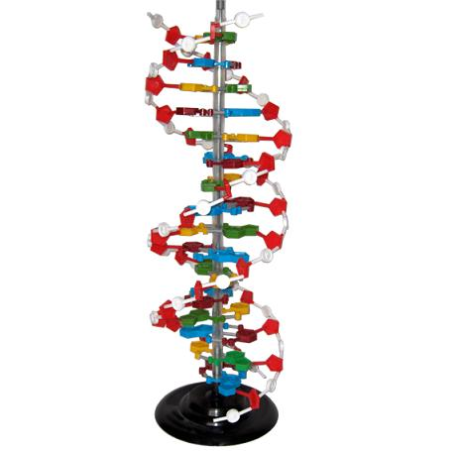

II. CẤU TRÚC KHÔNG GIAN CỦA PHÂN TỬ ADN
CRICK
Hình 15. Mô hình cấu trúc một đoạn phân tử ADN
WATSON

Slide 22
Hình 15. Mô hình cấu trúc một đoạn phân tử ADN

Slide 23
ADN là chuỗi xoắn kép gồm 2 mạch đơn xoắn đều đặn quanh 1 trục theo chiều từ trái sang phải.

Slide 24
-Trong ADN, ta có A=T, G=X.
-Nếu gọi N là tổng số Nucleotit, thì ta có:
N=A+T+G+X=2(A+G)=2(T+X)
= 2A +2G= 2X +2T.

Slide 25
- Mỗi chu kì xoắn dài 34 A⁰ gồm 10 cặp Nu. Đường kính vòng xoắn là 20 A⁰ .
20A⁰
1A⁰ (Ăngxtơrông) = 10⁻⁷ mm
34A⁰
Hình 15. Mô hình cấu trúc một đoạn phân tử ADN

Slide 26
- Mỗi chu kì xoắn: dài 34 A⁰, gồm 10 cặp Nu, đường kính là 20 A⁰

Slide 27
- Chiều dài của ADN
L= N/2 . 3,4A⁰

Slide 28
A
T
X
G

Slide 29
- Giữa 2 mạch đơn các nuclêôtit liên kết với nhau bằng liên kết hiđrô theo nguyên tắc bổ sung:
+ A liên kết với T bằng 2 liên kết hiđrô
+ G liên kết với X bằng 3 liên kết hiđrô

Slide 30
- Liên kết H= 2A + 3G

Slide 31
Hệ quả của nguyên tắc bổ sung
- Khi biết trình tự sắp xếp các nucleotit (Nu) trong mạch đơn này thì có thể suy ra trình tự sắp xếp các nucleotit (Nu) của mạch đơn kia và ngược lại.

Slide 32
? Một đoạn mạch ADN có trình tự như sau:
-A-T-G-G-X-T-A-G-T-X-
Xác định trình tự đơn phân trên mạch còn lại?
Trình tự nucleotit trên mạch còn lại:

Slide 33
VẬN DỤNG
Bài tập1 : Giả sử 1 phân tử ADN có Nu loại A = 1600 và có X=2A. Dựa vào nguyên tắc bổ sung, tính:
Số lượng Nu các loại còn lại trong phân tử ADN
Tổng số Nu trong phân tử ADN
Chiều dài của gen.

Slide 34
VẬN DỤNG
Bài tập2 : Một gen có 480 ađênin và 3120 liên kết hiđrô. Hãy tính
Số lượng Nu các loại còn lại trong phân tử ADN
Tổng số Nu trong phân tử ADN

Slide 35
Bài tập 3: Một gen có 3000 Nu, trong đó loại A=900
a. Xác định chiều dài của gen
b. Số lượng Nu các loại còn lại trong phân tử ADN

